Slide 1

Életmentés általános szabályai

Slide 2
Jogszabályok
A tűz elleni védekezésről, a műszaki mentésről és a tűzoltóságról szóló 1996. évi XXXI. törvény (I. Fejezet 3. §)
A hivatásos tűzoltóság, az önkormányzati tűzoltóság, a létesítményi tűzoltóság és a beavatkozó önkéntes tűzoltó egyesület (a továbbiakban együtt: tűzoltóság) a tűz oltása és a műszaki mentés érdekében a személyes szabadságra, a magánlakás sérthetetlenségére és a tulajdonra vonatkozó alkotmányos jogokat - az e törvényben meghatározottak szerint - olyan mértékben korlátozhatja, amely arányban áll az élet, a testi épség és anyagi javak védelmével.
Életmentés: a közvetett vagy a közvetlen életveszélyben lévő személyek
veszélyeztetett helyről történő mentése.
Notes:
Sajnos a jelenlegi diszlokáció nem biztosítja a települések gyors elérését a hivatásos mentőerők számára, ezért a diszlokációt módosítani kell, illetve a tűzoltási, műszaki mentési tevékenységbe bevonásra kerültek az önkormányzati tűzoltóságok is, akik a vállalt feladathoz állami támogatásban részesülnek. Az önkormányzati tűzoltóságok a hivatásos tűzoltóságok működési területén belül vonulási területtel rendelkeznek.

Slide 3
A tűzoltóság tűzoltási és műszaki mentési tevékenységének általános szabályairól szóló 39/2011. (XI. 15.) BM rendelet
A tűzoltás vezetését végzők életmentést érintő jogai:
a tűzoltás vagy életmentés érdekében - a diplomáciai vagy nemzetközi jogon alapuló más mentesség figyelembevételével - természetes és jogi személyek, valamint jogi személyiség nélküli szervezetek tulajdonában, használatában, kezelésében álló területre, létesítménybe behatolást elrendelni;
bontást elrendelni, különösen ha azt a felderítés, az életmentés, a robbanásveszély, a tűz megközelítése (a behatolás), a tűz terjedésének megakadályozása, a füst, gáz, gőz eltávolítása, az omlásveszély megelőzése, az utómunkálat indokolja; valamint szükség szerint meghatározott felkészültségű szakember segítségét igényelni;
Notes:
Sajnos a jelenlegi diszlokáció nem biztosítja a települések gyors elérését a hivatásos mentőerők számára, ezért a diszlokációt módosítani kell, illetve a tűzoltási, műszaki mentési tevékenységbe bevonásra kerültek az önkormányzati tűzoltóságok is, akik a vállalt feladathoz állami támogatásban részesülnek. Az önkormányzati tűzoltóságok a hivatásos tűzoltóságok működési területén belül vonulási területtel rendelkeznek.

Slide 4
A tűzoltóság tűzoltási és műszaki mentési tevékenységének általános szabályairól szóló 39/2011. (XI. 15.) BM rendelet
A tűzoltás vezetését végzők életmentést érintő jogai :
elrendelni a sugárszerelést tartályról (a tűzoltás előkészítésének módozatát) ha az életmentéshez, vagy a felderítéshez szükséges;
A felderítés az életmentéssel és a tűzoltással kapcsolatos feladatok meghatározásához, azok biztonságos és hatékony végrehajtásához szükséges adatgyűjtés és tájékozódás, amely a tűzjelzéstől az utómunkálatok befejezéséig tart.
Notes:
4
Sajnos a jelenlegi diszlokáció nem biztosítja a települések gyors elérését a hivatásos mentőerők számára, ezért a diszlokációt módosítani kell, illetve a tűzoltási, műszaki mentési tevékenységbe bevonásra kerültek az önkormányzati tűzoltóságok is, akik a vállalt feladathoz állami támogatásban részesülnek. Az önkormányzati tűzoltóságok a hivatásos tűzoltóságok működési területén belül vonulási területtel rendelkeznek.

Slide 5
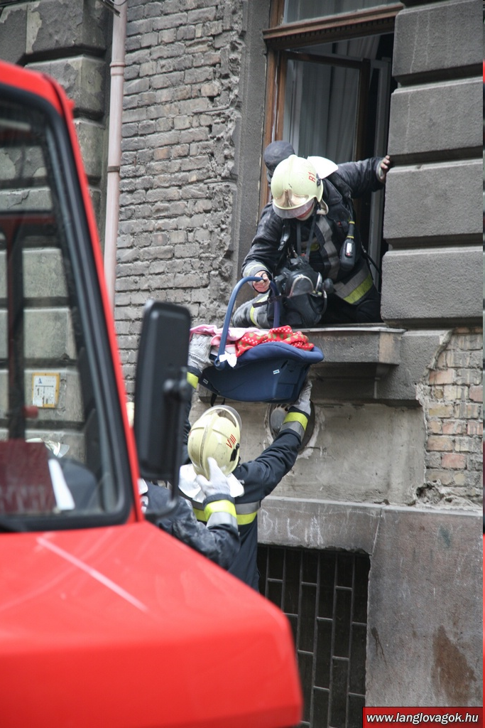
Életmentés
Az életveszélybe került személyek mentését - mint az első és legfontosabb feladatot - akár anyagi kár okozásával is el kell végezni.
Közvetlen életveszélyben lévőnek kell tekinteni mindazokat, akik olyan helyzetben, állapotban, körülmények között vannak, amelyek alkalmasak az emberi életfunkciók megszüntetésére vagy súlyos károsítására, és ezekből saját erejüknél fogva nem képesek kimenekülni.
Közvetett életveszélyben lévőnek kell tekinteni azokat, akik a közvetlen életveszélyből saját erejüknél fogva képesek menekülni, továbbá mindazokat, akik az életmentés nélkül közvetlen életveszélybe kerülhetnek.
Notes:
Sajnos a jelenlegi diszlokáció nem biztosítja a települések gyors elérését a hivatásos mentőerők számára, ezért a diszlokációt módosítani kell, illetve a tűzoltási, műszaki mentési tevékenységbe bevonásra kerültek az önkormányzati tűzoltóságok is, akik a vállalt feladathoz állami támogatásban részesülnek. Az önkormányzati tűzoltóságok a hivatásos tűzoltóságok működési területén belül vonulási területtel rendelkeznek.

Slide 6
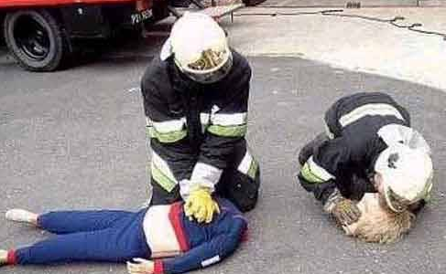
Életmentés
A mentési sorrendet a tűzoltásvezető dönti el. A mentési sorrend meghatározásához a helyszínen tartózkodó orvos, vagy mentőtiszt véleményét lehetőség szerint ki kell kérni. A veszélyeztetett személy mentését - annak akarata ellenére is - végre kell hajtani.
Az életmentést, ha kényszerítő körülmény másként nem indokolja, legalább két személynek kell végrehajtania.
Notes:
6
Sajnos a jelenlegi diszlokáció nem biztosítja a települések gyors elérését a hivatásos mentőerők számára, ezért a diszlokációt módosítani kell, illetve a tűzoltási, műszaki mentési tevékenységbe bevonásra kerültek az önkormányzati tűzoltóságok is, akik a vállalt feladathoz állami támogatásban részesülnek. Az önkormányzati tűzoltóságok a hivatásos tűzoltóságok működési területén belül vonulási területtel rendelkeznek.

Slide 7
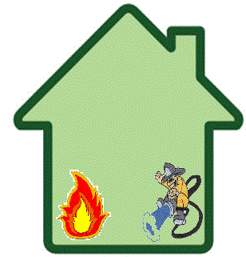
A tűzoltásvezető az életmentés elrendelésekor dönt:
a) a közvetlenül vagy közvetetten életveszélybe kerültek mentéséről,
b) a kiürítési és mentési útvonalak kijelöléséről, biztosításának módjáról,
c) az életmentés sorrendjéről, módjáról, eszközeiről,
d) a életmentést végrehajtók parancsnokának kijelöléséről.
Notes:
Sajnos a jelenlegi diszlokáció nem biztosítja a települések gyors elérését a hivatásos mentőerők számára, ezért a diszlokációt módosítani kell, illetve a tűzoltási, műszaki mentési tevékenységbe bevonásra kerültek az önkormányzati tűzoltóságok is, akik a vállalt feladathoz állami támogatásban részesülnek. Az önkormányzati tűzoltóságok a hivatásos tűzoltóságok működési területén belül vonulási területtel rendelkeznek.

Slide 8
Az életmentés során olyan mentési módot kell választani, ami a mentendő és a életmentést végző személyekre nézve a legkisebb kockázattal jár.
Életmentésre, kiürítésre mindig a legbiztonságosabb, legkedvezőbb természetes útvonalat kell választani. Ennek hiányában a tűzoltásvezető döntése alapján a tűzoltóság és más szervezet gépi eszközei, kézi létrái, kötéltechnikai és egyéb mentőeszközei is használhatók. A mentési útvonalak biztonságát az életmentés teljes ideje alatt biztosítani kell.
A tűzoltásvezető „mentési csoport parancsnok” beosztást szervezhet.
Notes:
8
Sajnos a jelenlegi diszlokáció nem biztosítja a települések gyors elérését a hivatásos mentőerők számára, ezért a diszlokációt módosítani kell, illetve a tűzoltási, műszaki mentési tevékenységbe bevonásra kerültek az önkormányzati tűzoltóságok is, akik a vállalt feladathoz állami támogatásban részesülnek. Az önkormányzati tűzoltóságok a hivatásos tűzoltóságok működési területén belül vonulási területtel rendelkeznek.

Slide 9
A mentési csoport parancsnok a tűzoltásvezető vagy tűzoltásvezető-helyettes által az élet, állat, tárgy mentési feladatok végrehajtására kijelölt tűzoltók parancsnoka, elöljárója a mentési csoport tagjainak, akiket elsősorban önként jelentkezők közül kell kiválasztani.
A mentési csoport parancsnok önkéntes jelentkezés hiányában a tűzoltásvezető vagy tűzoltásvezető-helyettes egyetértésével jogosult a csoport tagjainak kijelölésére.
A mentési csoport parancsnok kötelessége a meghatározott sorrendben, módon és útvonalon a csoporttal az élet, állat, tárgy mentést végrehajtani, a csoport tagjai részére a szükséges személyi védőfelszerelések használatát szükség szerint elrendelni.
Notes:
9
Sajnos a jelenlegi diszlokáció nem biztosítja a települések gyors elérését a hivatásos mentőerők számára, ezért a diszlokációt módosítani kell, illetve a tűzoltási, műszaki mentési tevékenységbe bevonásra kerültek az önkormányzati tűzoltóságok is, akik a vállalt feladathoz állami támogatásban részesülnek. Az önkormányzati tűzoltóságok a hivatásos tűzoltóságok működési területén belül vonulási területtel rendelkeznek.

Slide 10
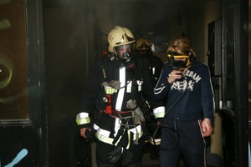
Tűz, füst vagy veszélyes anyag esetén az életmentést csak légzésvédelmi felszereléssel és egyéb szükséges felszerelésekkel, eszközökkel (mentőkötél, keresőlámpa, vegyi védelmű ruha, mentőálarc, revitox) ellátva legalább 2 fő végezheti.
Az életmentést lehetőleg a beavatkozás helyét és irányát nem érintő útvonalon kell végrehajtani.
Notes:
Sajnos a jelenlegi diszlokáció nem biztosítja a települések gyors elérését a hivatásos mentőerők számára, ezért a diszlokációt módosítani kell, illetve a tűzoltási, műszaki mentési tevékenységbe bevonásra kerültek az önkormányzati tűzoltóságok is, akik a vállalt feladathoz állami támogatásban részesülnek. Az önkormányzati tűzoltóságok a hivatásos tűzoltóságok működési területén belül vonulási területtel rendelkeznek.

Slide 11
Az életmentést az alábbiak figyelembevételével kell végrehajtani:
ha az életmentés, a behatolás, a tűzoltás előkészítése, vagy a tűzoltás indokolja, az épületszerkezeteken nyílásokat kell nyitni, főfalak, tartószerkezetek esetében mindig, egyéb esetekben - lehetőség szerint - statikus szakember közreműködése szükséges;
amennyiben az életmentő kötél alkalmazása nem kivitelezhető, akkor a megszerelt és nyomás alatt lévő tömlőket az életmentés és tájékozódás céljára is alkalmazni kell.
magasból mentő gépjárművel életmentésre csak akkor kerüljön sor, ha a természetes útvonalak a mentés végrehajtására alkalmatlanok, vagy túlságosan hosszú időt venne igénybe az azokon keresztül való mentés.
Notes:
Sajnos a jelenlegi diszlokáció nem biztosítja a települések gyors elérését a hivatásos mentőerők számára, ezért a diszlokációt módosítani kell, illetve a tűzoltási, műszaki mentési tevékenységbe bevonásra kerültek az önkormányzati tűzoltóságok is, akik a vállalt feladathoz állami támogatásban részesülnek. Az önkormányzati tűzoltóságok a hivatásos tűzoltóságok működési területén belül vonulási területtel rendelkeznek.

Slide 12

a veszélyes anyag által szennyezett, veszélyeztetett területen lévő személyek mentését a veszélyes anyag tulajdonságainak és a veszélyes anyag terjedési irányának figyelembevételével kell végrehajtani;
gondoskodni kell a mentendő személyek megfelelő védelméről, védőeszközökkel való ellátásáról és mentesítésükről;
az Országos Mentőszolgálat kirendelésével intézkedni kell a kimentett személyek egészségügyi vizsgálatára, állapotuk ellenőrzésére;
Notes:
12
Sajnos a jelenlegi diszlokáció nem biztosítja a települések gyors elérését a hivatásos mentőerők számára, ezért a diszlokációt módosítani kell, illetve a tűzoltási, műszaki mentési tevékenységbe bevonásra kerültek az önkormányzati tűzoltóságok is, akik a vállalt feladathoz állami támogatásban részesülnek. Az önkormányzati tűzoltóságok a hivatásos tűzoltóságok működési területén belül vonulási területtel rendelkeznek.

Slide 13
a feladatok végrehajtása során, ha rendelkezésre áll mentőszolgálat vagy a helyszínen segítséget nyújtó orvos, akkor véleményüket ki kell kérni;
a mentésre szoruló személyeket védeni kell a tűz, a hő, és a füst hatásától, valamint óvni kell a mentési munkálatok következtében létrejövő hatásoktól;
lehetőség szerint biztosítani kell a zavartalan orvosi ellátást;
alkalmazni kell a biztonsági tervben foglaltakat.
Notes:
Sajnos a jelenlegi diszlokáció nem biztosítja a települések gyors elérését a hivatásos mentőerők számára, ezért a diszlokációt módosítani kell, illetve a tűzoltási, műszaki mentési tevékenységbe bevonásra kerültek az önkormányzati tűzoltóságok is, akik a vállalt feladathoz állami támogatásban részesülnek. Az önkormányzati tűzoltóságok a hivatásos tűzoltóságok működési területén belül vonulási területtel rendelkeznek.

